Slide 1
نام و نام خانوادگی : سینا انوری نژاد
موضوع : کاربرد هوش مصنوعی در صنعت
استاد مربوطه : دکتر عصایی معمم
سکشن : چهارشنبه

Slide 2
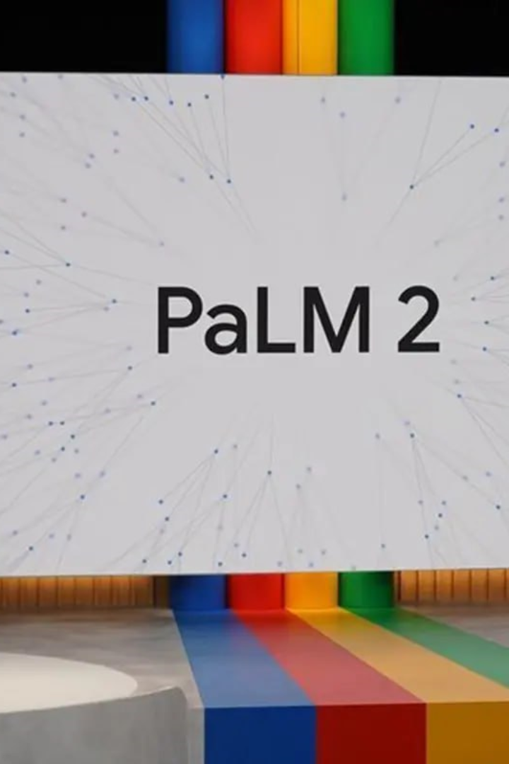
مفهوم هوش مصنوعی
هوش مصنوعی یا AI مخفف Artificial Intelligence به مطالعه و ساخت ماشین‌ها توسط انسان‌ها و یادگیری آن‌ها از محیط‌های پیرامون می‌پردازد. این فناوری با استفاده از الگوریتم‌ها و داده‌های بزرگ، قادر است به تصمیم‌گیری و انجام وظایف بدون نیاز به دخالت انسانی برای انجام آن‌ها در محیط‌های خاص بپردازد.

Slide 3
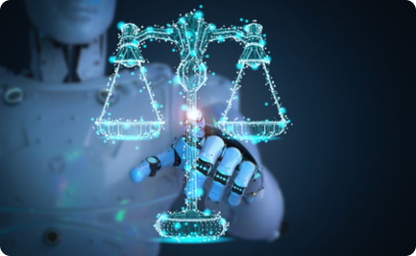
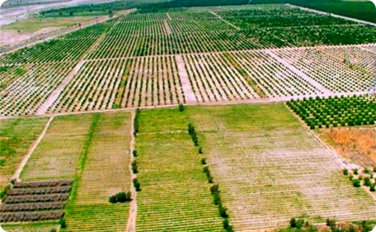

کاربردهای هوش مصنوعی در صنعت
اتوماسیون تولید
کشاورزی هوشمند
پیش‌بینی نقاط ضعف سازه‌ها
هوش مصنوعی به کارخانه‌ها کمک می‌کند تا فرآیندهای تولید را اتوماتیک‌سازی کرده و کارایی را افزایش دهد.
استفاده از هوش مصنوعی در کشاورزی، منجر به بهبود کارایی در کشت و کار و نیز کاهش مصرف منابع طبیعی می‌شود.
هوش مصنوعی در صنعت ساخت و ساز به ماهیت تعمیرات پیشگیرانه کمک کرده و از خرابی سازه‌ها جلوگیری می‌کند.

Slide 4
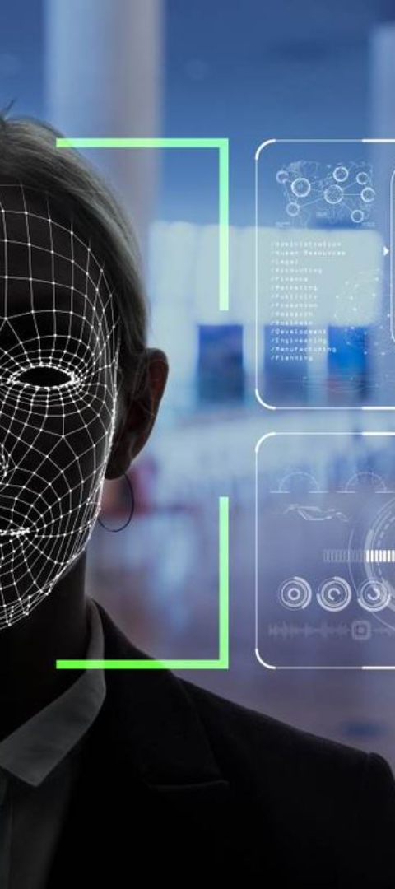
مزایا و معایب هوش مصنوعی
مزایا
معایب
بهبود کارایی و دقت در انجام وظایف، کاهش خطاها و به کارگیری در شرایط خطرناک.
منابع زیادی برای پیاده‌سازی، اختلافات اخلاقی و نگرانی‌های امنیتی.

Slide 5
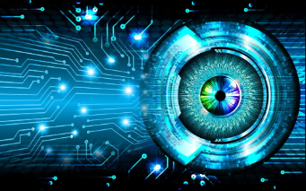

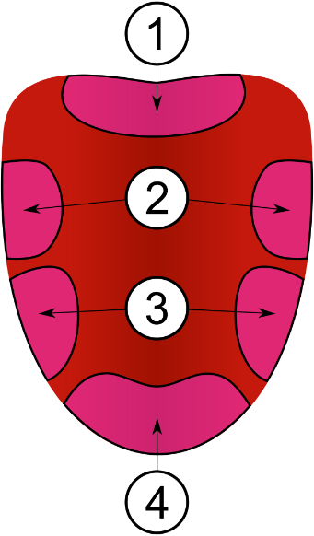
تکنولوژی‌های مرتبط با هوش مصنوعی
یادگیری عمیق
پردازش زبان طبیعی
بینایی کامپیوتری
الگوریتم‌های یادگیری عمیق به شبکه‌های عصبی تکراری برای یادگیری استفاده می‌شود.
این تکنولوژی به ماشین‌ها امکان مکالمه و تفسیر متون انسانی را می‌دهد.
ماشین‌ها را قادر به شناخت و تفسیر تصاویر و ویدئوها می‌کند.

Slide 6

چالش‌های پیش روی هوش مصنوعی در صنعت
1
محدودیت‌های سخت‌افزاری
2
مسائل امنیتی
3
بروزرسانی مداوم
خطر از دست دادن کنترل به واحدهای هوشمند و یا هک شدن توسط دیگران.
نیاز به بروزرسانی و پیکربندی مداوم برای حفظ عملکرد بهینه.
نیاز به سخت‌افزار قدرتمند برای پردازش داده‌های حجیم.

Slide 7




موفقیت‌های اخیر در استفاده از هوش مصنوعی در صنعت
پیشرفت در خودکارسازی
تحلیل هوش‌مند داده
رباتیک پیشرفته
کارخانه‌ها به صورت خودکارتر و با کمترین نیاز به دخالت انسانی عمل می‌کنند.
استفاده از هوش مصنوعی برای تحلیل داده‌های بزرگ منجر به شناسایی الگوها و پیش‌بینی بهتر موارد مختلف می‌شود.
ربات‌های هوشمند با استفاده از هوش مصنوعی توانایی انجام کارهای پیشرفته را دارند.

Slide 8
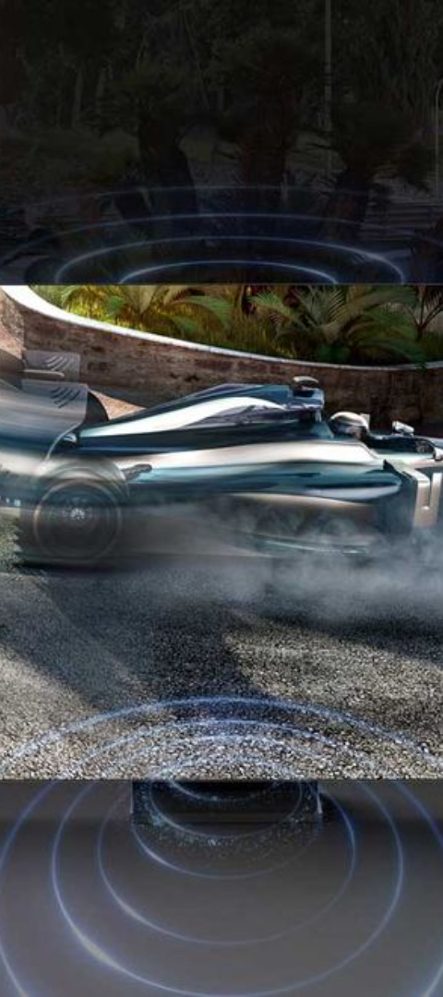
آینده هوش مصنوعی در صنعت
1
رشد روزافزون هوش مصنوعی
منجر به افزایش کاربردهای هوش مصنوعی در صنایع مختلف خواهد شد.
2
توسعه نرم‌افزارهای هوشمند
نرم‌افزارهای هوشمندی که قادر به یادگیری مداوم از محیط و بهبود عملکرد خود باشند، بیشتر به چشم خواهند خورد.
3
انسان و هوش مصنوعی
تعاملات بین انسان‌ها و ماشین‌ها به صورت فراوان‌تر شاهد خواهد بود.

Slide 9
نتیجه‌گیری و نکات کلیدی
پیشرفت فناوری
ضرورت آموزش و یادگیری مداوم
چالش‌ها و راهکارها
هوش مصنوعی به سرعت در حال پیشرفت است و عمیق‌تر به زندگی‌های ما نفوذ می‌کند.
مسائل امنیتی و اخلاقی نیازمند توجه جدی و پیشرفت‌های زمینه‌ای هستند.
این فناوری به دستاوردهای بزرگی منجر شده است و افرادی که بتوانند با آن همگام شوند، بهترین نتایج را خواهند داشت.

Slide 10
منابع
↑ "Preparing for the Future of Artificial Intelligence" (PDF). National Science and Technology Council. Retrieved 10 May 2017.
↑ Fox, Mark (1986). "Industrial Applications of Artificial Intelligence". Robotics. 2 (4): 301–311. doi:10.1016/0167-8493(86)90003-3.
↑ Waurzyniak, Patrick. "Moving towards e-factory". SME Manufacturing Magazine.
↑ "Artificial Intelligence for the American People". The White House. Archived from the original on 19 March 2019. Retrieved 19 March 2019.

Slide 11
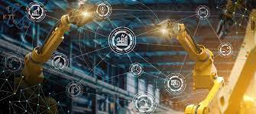
با تشکر از توجه شما

